Slide 1
SEMM
Sistema de Emergência Médica

Slide 2

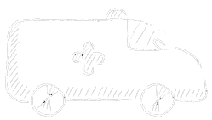
Conceito
Achieve RE Initiator
Achieve RE Responder
Paciente
Central de Emergência
Contract net
Protocol
Contract net
Protocol
Hospital
Ambulância
Notes:
O Sistema de Emergência Médica (SEMM) é um trabalho que consiste na representação de múltiplos hospitais e na distribuição de vários pacientes por estes através de diversas ambulâncias. Cada ambulância contém uma equipa médica que deverá ser atribuída tendo em conta a distância a que se encontram do paciente e as necessidades do mesmo. O paciente, após ter sido colocado na ambulância correta, deverá ser encaminhado para o hospital para receber tratamento. Este é selecionado com base na gravidade do ferimento, na distância do paciente até ao hospital e nas especialidades que este contém.

Slide 3
Agentes Utilizados
Paciente
Central
Este agente representa o doente que necessita de auxílio. A principal função é estabelecer comunicação com a Central, ou seja, este é o agente responsável por inicializar todo o processo.
Este agente representa uma Central de Emergências. Esta é responsável por delegar os pacientes que necessitam de ajuda pelas ambulâncias com o equipamento mais adequado à situação do Paciente.
Ambulância
Central
Hospital
Este agente representa uma ambulância. É responsável por comunicar com a Central, tentando adequar-se às necessidades do paciente em termos de especialidade e distância. Comunica ainda com o Hospital tentando analisar a melhor das opções.
Este agente representa um hospital, responsável por receber e tratar do paciente. Está também responsável por informar a ambulância qual a distância a que se encontra e qual a sua especialidade de tratamento.

Slide 4
Estrutura
De modo a tornar o projeto exequível todas as emergências médicas foram divididas por 4 categorias principais.
Cardíaca - representando todos os problemas de coração;
Neurologia - para todas as doenças relacionadas com o cérebro;
Ortopedia - resolvendo todos os problemas motores, sejam estes musculares ou ósseos;
Traumatismos - representando concussões e hemorragias externas ou internas.
Central

Slide 5
Estratégias Utilizadas
Através de um protocolo AchieveRE, o Paciente envia uma mensagem de emergência incluindo o tipo de ferimento sofrido (AchieveREInitiator) e espera que a Central receba e aceite o pedido, respondendo a dizer que há uma ambulância a caminho (AchieveREResponder).
A Central inicia, então, o protocolo Contract Net, procurando primeiro todas as ambulâncias e enviando, de seguida, uma mensagem para todas a referir que um paciente necessita de ajuda (ContractNetInitiator).
As ambulâncias (ContractNetResponder) respondem à Central com uma mensagem que tem a estrutura “Especialidade-DistânciaPaciente”.
A Central analisa as respostas de todas as ambulâncias e escolhe a especialista em resolver o problema do paciente e que se encontra mais próxima do local. Caso não haja nenhuma especialista escolhe apenas a mais próxima.
Notes:
Através de um protocolo AchieveRE, o Paciente envia uma mensagem de emergência (REInitiator) e espera que a Central receba e aceite o pedido, respondendo a dizer que há uma ambulância a caminho (REResponder).
Central regista o tipo de emergência e envia um contract net para todas as ambulâncias
Ambulâncias respondem numa mensagem cujo conteúdo consiste numa String “Especialidade-DistânciaPaciente” e a central escolhe a especialista mais próxima do paciente. Caso não haja especialista em resolver aquele caso escolhe apenas a mais próxima.
Ambulância escolhida envia um contract net para todos os hospitais.
Hospitais respondem com especialidade e com a distância a que se encontram.
Escolha do hospital semelhante à escolha da ambulância feita pela central.
Paciente entregue.

Slide 6
Estratégias Utilizadas
(continuação)
As ambulâncias (ContractNetInitiator) responsáveis por apanhar pacientes iniciam um protocolo ContractNet com os hospitais (ContractNetResponder).
Estabelecem uma comunicação semelhante à da Central com a Ambulância, no sentido em que a Ambulância pesquisa qual o hospital especialista mais próximo. No caso de não haver hospital especialista, é escolhido o mais próximo.
Sempre que algum agente é aceite envia uma notificação ao agente que enviou a mensagem de aceitação.
Notes:
Através de um protocolo AchieveRE, o Paciente envia uma mensagem de emergência (REInitiator) e espera que a Central receba e aceite o pedido, respondendo a dizer que há uma ambulância a caminho (REResponder).
Central regista o tipo de emergência e envia um contract net para todas as ambulâncias
Ambulâncias respondem numa mensagem cujo conteúdo consiste numa String “Especialidade-DistânciaPaciente” e a central escolhe a especialista mais próxima do paciente. Caso não haja especialista em resolver aquele caso escolhe apenas a mais próxima.
Ambulância escolhida envia um contract net para todos os hospitais.
Hospitais respondem com especialidade e com a distância a que se encontram.
Escolha do hospital semelhante à escolha da ambulância feita pela central.
Paciente entregue.

Slide 7
Outros mecanismos
Na sua criação, todos os agentes são registados no DFService, de modo a que possam ser encontrados posteriormente quando outros agentes quiserem procurá-los, através de DFSearch, para efetuar a comunicação.

Slide 8
Software Utilizado
JADE
framework open source implementada em Java ;
sistemas multi-agente distribuídos de acordo com as especificações da FIPA (Foundation of Intelligent Physical Agents);
Cada máquina tem uma JVM (Java Virtual Machine);
Cada Agente tem um único nome;
Definição dos comportamentos (tarefas) dos Agentes;
Interação entre agentes através de mensagens;
Os Agentes residem em containers;
Cada Agente tem uma thread;
Interface para criação de novos Agentes ou alteração dos que já existem
Notes:
JADE é uma framework open source implementada em Java que simplifica a implementação de sistemas multi-agente distribuídos de acordo com as especificações da FIPA (Foundation of Intelligent Physical Agents). Uma aplicação baseada em JADE é composta por agentes, associados a um nome único, que executam tarefas de acordo com um comportamento definido e interagem através de mensagens. A plataforma dispõe de containers, onde residem os agentes. Estes agentes podem não estar, necessariamente, na mesma máquina. Cada máquina tem uma JVM (Java Virtual Machine) e cada agente tem uma thread, atingindo-se, assim, uma plataforma distribuída. As configurações do JADE podem ser controladas através de uma interface. A partir desta interface é possível criar novos agentes, alterar a configuração dos mesmos dinamicamente ou alterar as máquinas onde estão contidos.

Slide 9
Análise dos Resultados
 | Trauma (A1) | Cérebro (A2) | Cardíaco (A3)
Orto (H1)
Trauma (H2)
Cardíaco (H3)
A
Numa situação em que existem três pacientes:
Um sofredor de um traumatismo: a ambulância escolhida seria a A1, visto que corresponde à especialidade pretendida. Este paciente seria depois transportado para o hospital H2, pela mesma razão.
H
10
60
35
24
37
20
10
60
35
31
17
48
10
60
35
50
11
67
Tabela 1: Representação dos valores dos hospitais e das ambulâncias. Os valores na parte superior de cada célula representam a distância da ambulância(A) ao paciente, e os da parte inferior referem-se à distância do hospital(H) à ambulância.
Nota: As ambulâncias ficam indisponíveis após serem escolhidas , por estarem em serviço.

Slide 10
Análise dos Resultados (continuação)
 | Trauma (A1) | Cérebro (A2) | Cardíaco (A3)
Orto (H1)
Trauma (H2)
Cardíaco (H3)
A
Um sofredor de ortopedia: a ambulância escolhida seria a A3, visto que corresponde à mais próxima, por não haver especialistas. Este paciente seria transportado para o hospital H1, por ser o especialista mais próximo.
Um paciente cardíaco seria apanhado pela ambulância A2, sendo transportado para o hospital H3.
H
10
60
35
24
37
20
10
60
35
31
17
48
10
60
35
50
11
67
Tabela 1: Representação dos valores dos hospitais e das ambulâncias. Os valores na parte superior de cada célula representam a distância da ambulância(A) ao paciente, e os da parte inferior referem-se à distância do hospital(H) à ambulância.
Nota: As ambulâncias ficam indisponíveis após serem escolhidas , por estarem em serviço.

Slide 11
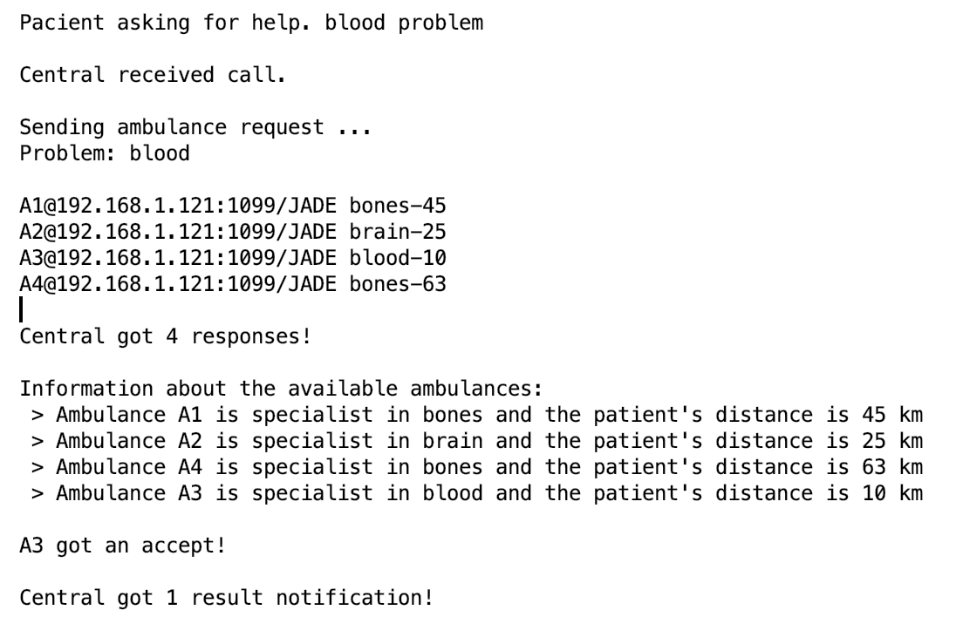
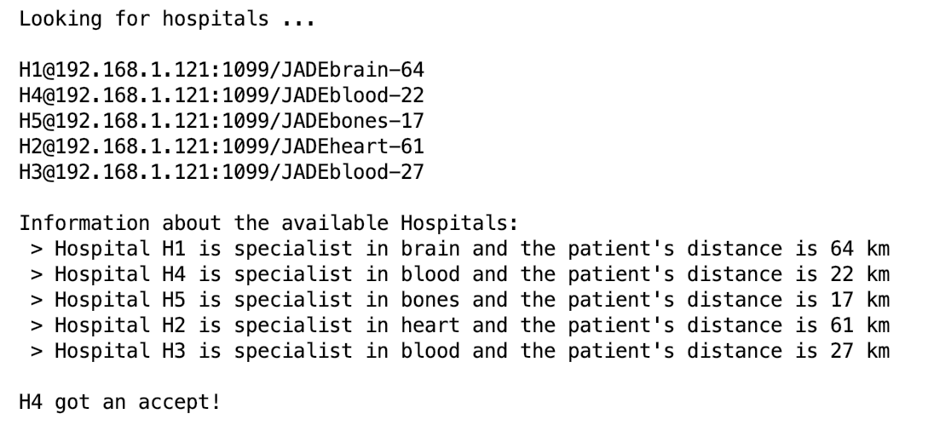
Exemplos detalhados de execução
Img 2 - screenshot de execução exemplo 1 (continuação)
Img 1 - screenshot de execução exemplo 1

Slide 12

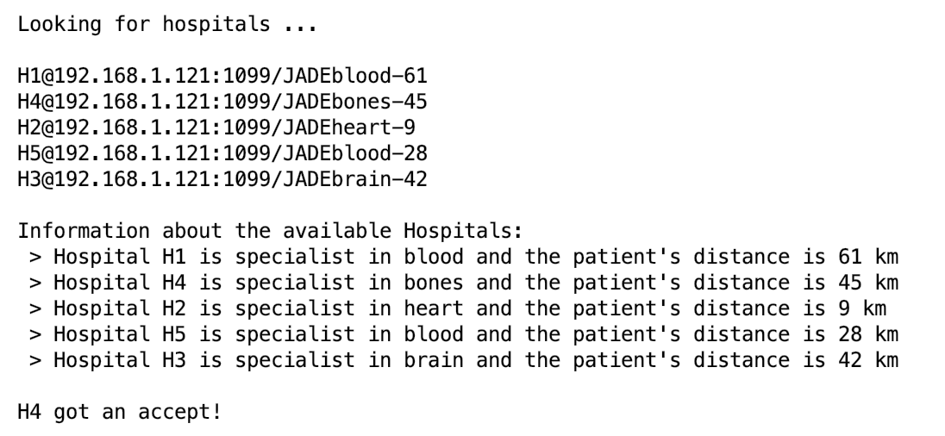
Exemplos detalhados de execução
(continuação)
Img 4 - screenshot de execução exemplo 2 (continuação)
Img 3 - screenshot de execução exemplo 2

Slide 13

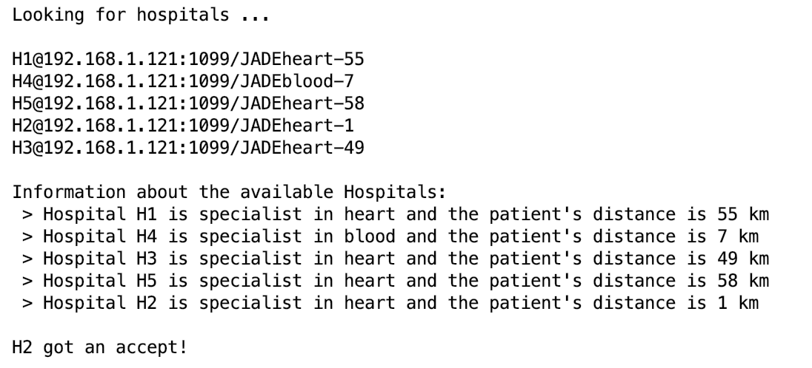
Exemplos detalhados de execução
(continuação)
Img 6 - screenshot de execução exemplo 3 (continuação)
Img 5 - screenshot de execução exemplo 3

Slide 14
Classes Utilizadas
PatientAgent
CentralAgent
Esta classe é responsável por criar pacientes e tratar do envio de uma mensagem de emergência para o agente da Central, assim como a receção de uma confirmação.
PatientAgent estende a classe Agent de Jade e tem como comportamento PatientBehaviour, que extende AchieveREInitiator.
Esta classe é responsável por receber a mensagem do paciente e encaminhá-la para as ambulâncias, receber a resposta destas e enviar uma mensagem ao paciente a dizer que a ajuda vai a caminho.
CentralAgent estende a classe Agent de Jade. O comportamento da central é CentralBehaviour que estende AchieveREResponder para enviar uma mensagem ao paciente. Quando a Central envia uma mensagem para as Ambulâncias estende para ContractNetInitiator.

Slide 15
Classes Utilizadas
AmbulanceAgent
HospitalAgent
Esta é a classe que gera ambulâncias, gerando uma especialidade aleatória e um número aleatório entre 1 e 75, que serve para representar a distância a que se encontra de cada paciente. É também responsável por estabelecer comunicação com a Central e com os Hospitais.
AmbulanceAgent estende a classe Agent de Jade e tem como comportamentos AmbulanceBehaviour, que estende ContractNetInitiator, quando comunica com os Hospitais e CallResponseBehaviour, que estende ContractNetREsponder, quando comunica com a central.
Esta é a classe que gera hospitais, gerando uma especialidade aleatória e um número aleatório entre 1 e 75, que serve para representar a distância a que se encontra de cada paciente. É também responsável por estabelecer comunicação com as Ambulâncias.
HospitalAgent estende a classe Agent de Jade e tem como comportamentos AmbulanceBehaviour, que estende para ContractNetResponder.

Slide 16
Obrigada!
Beatriz de Henriques Martins | up201502858 José Pedro da Silva e Sousa Borges | up201503603
Luís Miguel Cardoso Lopes Correia | up201503342
Agentes e Inteligência Artificial Distribuída
4º Ano - 1º Semestre
11 de novembro de 2018

